Slide 1
Notes:
Esta plantilla se debe usar como archivo de inicio para presentaciones externas de la Contaduría General de la Nación. En formato presentación en pantalla 16:10
Nota
Use la sección Notas para las notas de entrega o para proporcionar detalles adicionales al público. Vea las notas en la vista Presentación durante la presentación.
Tenga en cuenta el tamaño de la fuente (es importante para la accesibilidad, visibilidad, grabación en video y producción en línea)
Colores coordinados
Preste especial atención a los gráficos, diagramas y cuadros de texto.
Tenga en cuenta que los asistentes imprimirán en blanco y negro o escala de grises. Ejecute una prueba de impresión para asegurarse de que los colores son los correctos cuando se imprime en blanco y negro puros o escala de grises.
Gráficos y tablas
Use colores y estilos uniformes y que no distraigan la atención.
Etiquete todos los gráficos y tablas.
No olvide citar la fuente de donde se toman las imágenes, gráficos o tablas (Derechos de autor)

Slide 2
Notes:
Esta diapositiva se debe usar para nombrar el Nombre del Evento o dar la Bienvenida en presentaciones de varios temas o conferencistas.
Secciones
Para agregar secciones, haga clic con el botón secundario del mouse en una diapositiva. Las secciones le pueden ayudar a organizar las diapositivas o a facilitar la colaboración entre varios conferencistas o temas.
Notas
Use la sección Notas para las notas de entrega o para proporcionar detalles adicionales al público. Vea las notas en la vista Presentación durante la presentación.
Tenga en cuenta el tamaño de la fuente (es importante para la accesibilidad, visibilidad, grabación en video y producción en línea).

Slide 3
ENCUENTRO DEPARTAMENTAL DE SECRETARIOS DE HACIENDA Y TESOREROS
“ Hacienda Pública: Actualización, Retos y Control Fiscal”

Slide 4
CONVERGENCIA CONTABLE PÚBLICA
CONTROL INTERNO CONTABLE
… Una Realidad
4
Notes:
Esta diapositiva se debe usar para nombrar el Nombre del Evento o dar la Bienvenida en presentaciones de varios temas o conferencistas.
Secciones
Para agregar secciones, haga clic con el botón secundario del mouse en una diapositiva. Las secciones le pueden ayudar a organizar las diapositivas o a facilitar la colaboración entre varios conferencistas o temas.
Notas
Use la sección Notas para las notas de entrega o para proporcionar detalles adicionales al público. Vea las notas en la vista Presentación durante la presentación.
Tenga en cuenta el tamaño de la fuente (es importante para la accesibilidad, visibilidad, grabación en video y producción en línea).

Slide 5
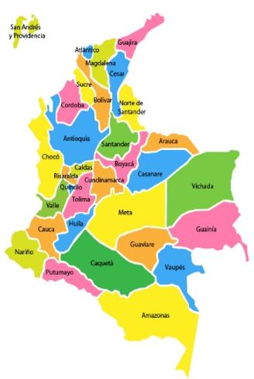
CONTABILIDAD PÚBLICA GENERADORA DE VALOR
PARA UN PAÍS DE BUENAS PRÁCTICAS
UN GRAN QUEHACER PARA
UN PAÍS CON PROSPERIDAD
Contabilidad para el BUEN GOBIERNO de las organizaciones. Adecuación de la Contabilidad Pública a un nuevo concepto de RENDICIÓN DE CUENTAS (“Accountability”)
5
Notes:
Esta diapositiva se debe usar para imagen y texto
Secciones
Para agregar secciones, haga clic con el botón secundario del mouse en una diapositiva. Las secciones le pueden ayudar a organizar las diapositivas o a facilitar la colaboración entre varios conferencistas o temas.
Notas
Use la sección Notas para las notas de entrega o para proporcionar detalles adicionales al público. Vea las notas en la vista Presentación durante la presentación.
Tenga en cuenta el tamaño de la fuente (es importante para la accesibilidad, visibilidad, grabación en video y producción en línea).
Colores coordinados
Preste especial atención a los gráficos, diagramas y cuadros de texto.
Tenga en cuenta que los asistentes imprimirán en blanco y negro o escala de grises. Ejecute una prueba de impresión para asegurarse de que los colores son los correctos cuando se imprime en blanco y negro puros o escala de grises.
Gráficos y tablas
Use colores y estilos uniformes y que no distraigan la atención.
Etiquete todos los gráficos y tablas.
No olvide citar la fuente de donde se toman las imágenes o gráficos (Derechos de autor).

Slide 6
“Cura Rationum”
CUIDADO DE LAS CUENTAS
“Custodia Probitatis”
“Omniun Publicarum”
CUSTODIA DE LA HONRADEZ
TODOS LOS GOBIERNOS
“Prudentia”
PRUDENCIA
“Renditio Rationum”
CUSTODIA DE LA HONRADEZ

Slide 7
BUEN GOBIERNO ES:
de las cuentas públicas
más que un PRINCIPIO … un BENEFICIO en términos de:
Calidad de Información
Uso de la Información
Divulgación Proactiva de la Información
7

Slide 8
RUTA DEL PROCESO DE IMPLEMENTACIÓN Y APLICACIÓN DE LA CONVERGENCIA CONTABLE PÚBLICA A PRÁCTICAS INTERNACIONALES (NIIF - NICSP)
Res. 354, 355 y 356
de 2007
Res. 357 de 2008
Ley 1314 de 2009
Res. 461
de 2017
Régimen de Contabilidad Pública - RCP
Principio de devengo causación
- Plan General de Contabilidad Pública
- Manual de Procedimientos
- Doctrina Contable
Procedimiento para la evaluación del Control Interno Contable
Incorpora al RCP el Marco Normativo para las Entidades en Liquidación
Res.628 de 2015
Res. 533 de 2015
Incorpora al RCP, el referente teórico y metodológico de la regulación contable pública y define el alcance del RCP.
Res. 414 de 2014
Incorpora al
RCP el marco normativo aplicable para las Entidades
de Gobierno
Res.743/2013 - 037/2017
Incorpora al RCP Marco normativo para Empresas que no Cotizan.
Año 2013
Res.033 de 2012
Incorpora al RCP Marco Normativo dispuesto en el anexo Decreto 2784 de 2012. Empresas Cotizantes.
Hoy Decreto 2420 de 2015
Res. 525 de 2016
Res. 192 de 2016
Res. 193 de 2016
Aplicación voluntaria de las NIIF para las empresas sujetas al ámbito de aplicación del RCP.
Incorpora al RCP la Norma de Proceso Contable y Sistema Documental Contable
Incorpora al RCP el elemento procedimientos transversales
Procedimiento para la evaluación del Control Interno Contable.

Slide 9
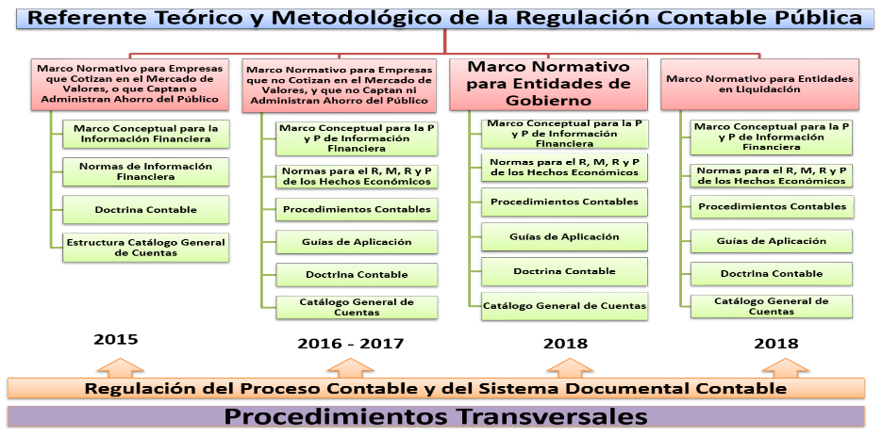
ESTRUCTURA DEL RÉGIMEN DE CONTABILIDAD PÚBLICA
EN CONVERGENCIA CON NICSP / NIIF
9

Slide 10
3.762
SECTOR PUBLICO
3.742 Entidades
354
3.406
1
1
NIVEL NACIONAL
354
NIVEL TERRITORIAL
3.386
Banca Central
1
Sistema G de Regalías
1
277
69
3.337
FINANCIERO
79
NO FINANCIERO
275
FINANCIERO
70
NO FINANCIERO
3.316
57
220
1.658
1.679
Empresas
56
Gobierno
General
219
Empresas
1.633
Gobierno
General
1.683
2016
2017

Slide 11
Estados Contables Consolidados
Sector Público – Niveles Nacional y Territorial
11

Slide 12
BALANCE GENERAL SECTOR PÚBLICO, NIVELES NACIONAL Y TERRITORIAL - 2017 (miles de millones)
12

Slide 13
ESTADO DE ACTIVIDAD FINANCIERA, ECONÓMICA, SOCIAL Y AMBIENTAL DEL SECTOR PÚBLICO 2017 (miles de millones)
13

Slide 14
Transparencia y E.E.E. en la Gestión de las Entidades Públicas
Claves para una buena gestión pública
Eficiencia
Eficacia
Efectividad
Transparencia
Introducción de nuevos conceptos y técnicas, como el benchmarking y las buenas prácticas.
Situar en primer término otros valores diferentes a los mecanismos de mercado, ligados a la calidad.
Importancia fundamental de la comparación de prácticas, políticas y actuaciones
Consideración de todos los stakeholders: instituciones, ciudadanos, terceros.
Información completa, clara, oportuna y fácilmente accesible (Internet).
Fuente: Vicente Montesinos
14

Slide 15
CONTROL INTERNO
RESPONSABILIDAD Y COMPROMISO DE TODOS Y PARA … T O D O S

Slide 16
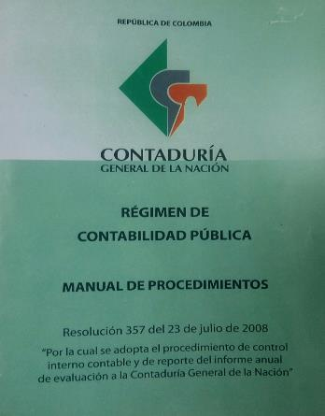
Resolución 193 de 2016
Resolución 357 de 2008

Slide 17
CRONOGRAMA DE APLICACIÓN Resolución CGN No. 193 de 2016
TIPO ENTIDAD
RESOLUCIÓN
FECHA
PRESENTACIÓN INFORME ANUAL
DESDE
Primer informe
743/2013
037/2017
Empresas
Publicación
31/12/2016
2017
Empresas
414/2014
Publicación
31/12/2016
2017
Gobierno
533/2015
01/01/2018
31/12/2018
2018
Emp. SGSSS
663/2015
01/01/2017
31/12/2017
2017

Slide 18
CONTROL INTERNO CONTABLE
Probabilidad de ocurrencia de eventos , internos o externos, con capacidad para afectar negativamente el proceso contable, generando errores .
Proceso desarrollado con el fin de lograr la existencia y efectividad de procedimientos de control y verificación de actividades, para garantizar información contable útil
¿Qué es?
Control Interno Contable
¿ Que es un riesgo contable?
¿Cuál son sus objetivos?
Promover la generación de Información Financiera útil.
Garantizar que los hechos económicos se reconozcan, midan, revelen y se presenten.
Verificación la efectividad de las políticas de operación en el proceso contable.
Determinar la existencia de controles y su efectividad en la prevención y neutralización del riesgo asociado a la gestión contable.
¿Para qué se evalúa?

Slide 19
ASPECTOS CONCEPTUALES RELACIONADOS CON EL PROCESO CONTABLE
GESTIÓN DEL RIESGO CONTABLE
Proceso Contable
Objetivo
Riesgo
Identificación de los Factores de Riesgos
Riesgos Asociados con:
Marco de referencia del proceso contable
Etapas del proceso contable
Rendición de cuentas
Gestión del riesgo de índole contable
Acciones de Control

Slide 20
ASPECTOS CONCEPTUALES RELACIONADOS CON EL PROCESO CONTABLE
Marco de Referencia del Proceso Contable
Marco Normativo
Delimita la regulación que le es aplicable a cada una de las etapas del proceso contable
Políticas Contables
Direccionan el proceso contable (Formalizadas mediante documento emitido por representante legal o la máxima instancia administrativa)
Políticas de Operación
Facilitan la ejecución del proceso contable (Flujo de información hacia el área contable, incorporación de todos los hechos económicos, presentación oportuna de los EE.FF)

Slide 21
PROCESO CONTABLE Y HECHO ECONÓMICO
Proceso Contable
Conjunto ordenado de etapas que tiene como propósito el registro de los hechos económicos conforme a los criterios de R.M.R.P del marco normativo correspondiente
Hecho económico
Suceso derivado de las decisiones de gestión de los recursos de la entidad, que da Origen, Modifica o Extingue los elementos de los EE.FF.
El proceso contable implica la observancia del marco normativo contenido en el RCP, aplicable a la entidad.

Slide 22
ETAPAS DEL PROCESO CONTABLE
MEDICIÓN POSTERIOR
RECONOCIMIENTO
REVELACIÓN
Identificación
Valuación
Presentación Estados Financieros
Clasificación
Registro Ajustes
Medición Inicial
Presentación Notas Estados Financieros
Registro

Slide 23
RENDICIÓN DE CUENTAS E INFORMACIÓN A PARTES INTERESADAS
Rendición de Cuentas
Todas las entidades y organismos de la administración pública deben desarrollar su gestión acorde con los principios de democracia participativa y democratización de la gestión pública, para lo cual podrán realizar todas las acciones necesarias con el objeto de involucrar a los ciudadanos, y organizaciones de la sociedad civil en la formulación, ejecución, control y evaluación de la gestión pública.
23

Slide 24
INFORME ANUAL DE EVALUACION DEL CONTROL INTERNO CONTABLE.
Valoración Cuantitativa: Existencia y Efectividad de los controles
32 criterios Ex, 73 Ef
Existencia : 30%
Efectividad: 70%
Rango de calificación
Calificación cualitativa
Respuesta
Valor
Respuesta
3.0 <calificación < 4.0
Adecuado
Si Parcial
No
0,3
0,18
0,06
0,7
0,42
0,14
4.0 <calificación < 5.0
Eficiente
1.0 <calificación < 3.0
Deficiente
Notes:
Esta diapositiva se debe usar para imagen y texto
Secciones
Para agregar secciones, haga clic con el botón secundario del mouse en una diapositiva. Las secciones le pueden ayudar a organizar las diapositivas o a facilitar la colaboración entre varios conferencistas o temas.
Notas
Use la sección Notas para las notas de entrega o para proporcionar detalles adicionales al público. Vea las notas en la vista Presentación durante la presentación.
Tenga en cuenta el tamaño de la fuente (es importante para la accesibilidad, visibilidad, grabación en video y producción en línea).
Colores coordinados
Preste especial atención a los gráficos, diagramas y cuadros de texto.
Tenga en cuenta que los asistentes imprimirán en blanco y negro o escala de grises. Ejecute una prueba de impresión para asegurarse de que los colores son los correctos cuando se imprime en blanco y negro puros o escala de grises.
Gráficos y tablas
Use colores y estilos uniformes y que no distraigan la atención.
Etiquete todos los gráficos y tablas.
No olvide citar la fuente de donde se toman las imágenes o gráficos (Derechos de autor).

Slide 25
CONTROL INTERNO CONTABLE - 2017 ENTIDADES REPORTANTES Y OMISAS
 |  | Reportantes | Part. | Omisas | Part. | Universo | Part.
Resolución 357 de 2008 | Nacional | 234 | 12,9% | 5 | 4,1% | 239 | 12,4%
 | Territorial | 1.573 | 87,0% | 118 | 95,9% | 1.691 | 87,6%
 | SGR | 1 | 0,1% | 0 | 0,0% | 1 | 0,1%
 | TOTAL | 1.808 | 100,0% | 123 | 100,0% | 1.931 | 100,0%
 |  | Reportantes | Part. | Omisas | Part. | Universo | Part.
Resolución 193 de 2016 | Nacional | 114 | 7,0% | 0 | 0,0% | 114 | 6,3%
 | Territorial | 1.504 | 92,9% | 191 | 100,0% | 1.695 | 93,6%
 | Banrep | 1 | 0,1% | 0 | 0,0% | 1 | 0,1%
 | TOTAL | 1.619 | 100,0% | 191 | 100,0% | 1.810 | 100,0%

Slide 26
Su entidad no es la única!
Este proceso involucra a todas las entidades de Gobierno del Sector Público
CRONOGRAMA PARA ENTIDADES DE GOBIERNO
2015 y 2017
2 0 1 8
PERÍODO DE PREPARACIÓN OBLIGATORIA
PERÍODO DE APLICACION
Actividades de preparación para la elaboración del balance de apertura y para la a aplicación del nuevo marco normativo.
Enero 1: Preparación del estado de situación financiera de apertura.
Aplicación del marco normativo.
26

Slide 27
ESTRATEGIAS PARA LA APLICACIÓN DEL MARCO NORMATIVO
PARA ENTIDADES DE GOBIERNO
PROCEDIMIENTOS
CONTABLES
GUÍAS DE APLICACIÓN
EMITIDOS
EN DESARROLLO
EMITIDAS
EN DESARROLLO
A DESARROLLAR
- RECURSOS DEL SGR
- PROCESOS JUDICIALES, ARBITRAJES, CONCILIACIONES
Y EMBARGOS
- RECURSOS DEL SGSSS
- RECURSOS ENTREGADOS EN ADMINISTRACIÓN
- CONCESIONES DE INFRAESTRUCTURA
DE TRANSPORTE
- PASIVO PENSIONAL
- TRANSPORTE MASIVO
-DEPRECIACIÓN
Y
SUSTITUCIÓN
DE
COMPONENTES
- INVERSIONES EN
TITULOS DE DEUDA
- CAMBIOS EN POLÍTICA Y CORRECCIÓN DE ERRORES
- PROVISIONES Y CONTIGENCIAS ASOCIADAS A
LITIGIOS
- CONCESIONES
- MÉTODO
PARTICIPACIÓN
PATRIMONIAL
- DETERIORO VALOR ACTIVOS NO GENERADORES DE EFECTIVO
- DETERIORO CUENTAS POR COBRAR

Slide 28
Retos de la Aplicación de Marcos Normativos
POLÍTICOS
PRINCIPIOS
1. Cambios de gobierno
Tiempo y Complejidad
Costos
Resistencia al Cambio
5. Estados Financieros
Base Efectivo - Base Devengo (Presupuesto- Contabilidad
1. Materialidad
Juicio Profesional
vs
Base Legal
3. Prioridad de Base Legal

Slide 29
Retos de la Aplicación del Marco Normativo - IPSAS
NORMATIVIDAD
1. Cantidad y proporción de Bienes. (NICSP 12, 17 y 31)
2. Deterioro: Valor de los activos. (NICSP 21 - 26)
3. Complejidad de los contratos/objetos. (NICSP 32)
Complejidad institucional y conflicto de norma. (NICSP 34-38)
5. Complejidad de la norma y materialidad. (NICSP 28-30)
Perspectiva y tamaño del pasivo. (NICSP 25)
Utilidad y disponibilidad de información Costo / Beneficio. (NICSP 18-21-23)

Slide 30
ALGUNAS LECCIONES DE APRENDIZAJE EN LA APLICACIÓN DE NICSP EN EL MARCO DE GOBIERNO
ACUERDOS DE CONCESIÓN DESDE LA PERSPECTIVA DE LA ENTIDAD CONCEDENTE (NICSP 32)
Por antigüedad de los activos y por estipulaciones en los contratos de concesión:
Reconocimiento por separado de terrenos y bienes de infraestructura.
Determinación de los componentes de PPYE y de los BUP.
Reconocimiento de los activos entregados por INVIAS y AEROCIVIL.
Agencia Nacional de Infraestructura
Medición al costo amortizado sobre préstamos entregados a través de otras entidades. Por :
Deficiente capacidad operativa, administrativa y tecnológica del administrador.
Inexistencia de datos históricos de los créditos.
Alto volúmen de créditos.
PRÉSTAMOS POR COBRAR (NICSP 29)
Ministerio de Educación Nacional
INVERSIONES EN CONTROLADAS
NICSP 34 y 36
Uniformar políticas contables para la aplicación del método de participación patrimonial.
2. Obtención del valor en uso para la medición del deterioro de valor de las inversiones patrimoniales.
Ministerios de Hacienda y C.P - Industria y Comercio – Vivenda - TIC

Slide 31
ALGUNAS LECCIONES EN LA APLICACIÓN DE NICSP EN EL MARCO DE GOBIERNO
Facilitar la comprensión de la norma contable internacional - NICSP
Expedición herramientas instrumentales (Guías-Procedimientos- Instructivos). Temas (deterioro, instrumentos financieros, políticas contables, componentes, etc)
Expedición de doctrina contable - Interpretación y aplicación de la norma.
Capacitación normativa (Regulador y regulados)
Mayor compromiso Alta Dirección Pública
Academia - firmas consultoras y otros. Apoyo e impulso en procesos de aprendizaje y conocimiento NICSP.
Depuración y saneamiento contable por aplicación de la nueva normatividad contable
Disposición y estructuración de políticas contables documentadas.
Interacción y responsabilidad de las diferentes áreas de las entidades con el proceso contable
Mayor comprensión del papel de la contabilidad en la gestión integrada pública
Profesión contable robustecida y un nuevo rol del contador público para el desarrollo económico del país.
La globalización contable. Escenario facilitador para negocios y comparabilidad entre gobiernos de la gestión pública.

Slide 32
Impacto Patrimonial por Convergencia
(Miles de Millones)
ENTIDADES QUE COTIZAN
ENTIDADES QUE NO COTIZAN
ENTIDADES DE GOBIERNO
2017
Marzo/2018
2017
Marzo/2018
Marzo/2018
No. de Entidades
40
43
1004
1185
1677
Impacto Patrimonial
$19.633,1
$19,267,9
$12.752,9
$13.317,6
$32.928,0
Total Entidades 2017
2721
Total Entidades Marzo/2018
2905
Total Valor 2017
$32.386,0
Total Valor Marzo 2018
$65.513,5

Slide 33
IMPACTO PATRIMONIAL POR TRANSICIÓN AL NUEVO MARCO DE REGULACIÓN - MARZO 2018
(Miles de Millones)
NACIONAL
TERRITORIAL
TOTALES
No
Valor
No
Valor
No
Valor
Entidades Cotizantes
29
$3.968,7
14
15.299,3
43
$19.267,9
Entidades No Cotizantes
38
$1.788,7
1.147
$11.528,9
1.185
$13.317,6
Entidades de Gobierno
211
($161.946,9)
1466
$194.874,9
1.677
$32.928,0

Slide 34
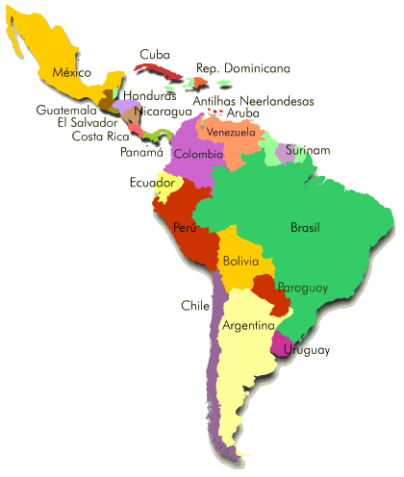
CRONOGRAMA DE CONVERSIÓN SEGÚN LOS PLANES DE
REFORMA ACTUALES PAÍSES DE AMÉRICA LATINA
Nicaragua
Panamá
Paraguay
Uruguay
Honduras
República Dominicana
Colombia
Chile
Ecuador Salvador
Costa Rica
Guatemala
Perú
Brazil
2018
2019
2020
2021
2022
2024
No Determinado
34
Fuente: Estudio BID . E&Y Germany - 2017

Slide 35
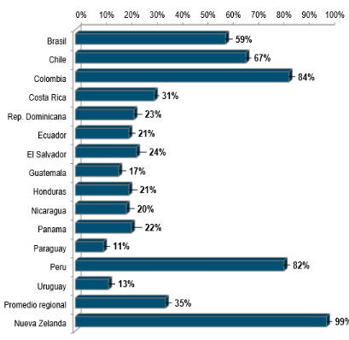
NIVEL GLOBAL DE ALINEACIÓN POR PAÍSES - AMÉRICA LATINA
Amplia gama de niveles globales de alineación: entre el 11% y el 84%.
Algunos países aún operan con sistema base de efectivo modificado, otros han logrado notables avances en la implementación de las NICSP (Colombia, Perú, Chile) estando en el período de aplicación.
35
Fuente: Estudio BID . E&Y Germany - 2017

Slide 36
Notes:
Esta diapositiva finaliza la presentación. Si se requiere que el funcionario de la CGN deba ser contactado, digite el correo electrónico institucional.

